Slide 1


党的十九届五中全会精神深读

Slide 2


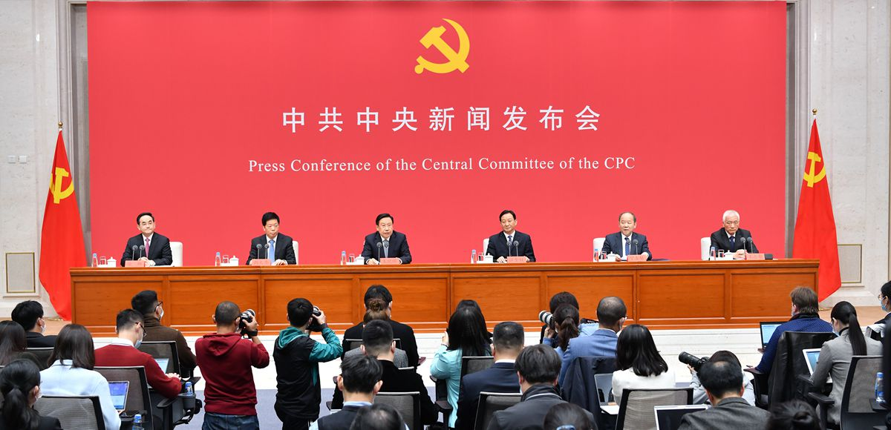
◇ 党的十九届五中全会精神深读 ◇
中国共产党第十九届中央委员会第五次全体会议，于2020年10月26日至29日在北京举行。全会审议通过了《中共中央关于制定国民经济和社会发展第十四个五年规划和二〇三五年远景目标的建议》，明确提出了“十四五”规划的指导思想、基本原则、目标要求，是开启全面建设社会主义现代化国家新征程、向第二个百年奋斗目标进军的纲领性文件。

Slide 3


1
规划《建议》起草

Slide 4

习近平总书记亲自领导制定
◇ 党的十九届五中全会精神深读 ◇
习近平总书记担任规划《建议》起草组组长，亲自领导《建议》的制定，为规划《建议》稿的起草把握大方向、确定大思路、提出大战略。
7个月来，习近平总书记先后主持召开两次中央政治局会议、三次中央政治局常委会会议、两次起草组会议，研究审议规划《建议》稿的总体框架、基本思路、指导原则和重要内容。
习近平总书记亲力亲为，多次到地方和基层深入调研，亲自听取社会各界的意见和建议，多次亲自修改审定文件稿，进行战略谋划，倾注了大量心血，确保了规划《建议》稿的起草得以高质量完成。

Slide 5
开门问策、集思广益
◇ 党的十九届五中全会精神深读 ◇
规划《建议》的一个重要特点是坚持发扬民主、开门问策、集思广益。8月16日至29日，“十四五”规划编制工作在网上征求意见，这在中央全会文件起草历史上是第一次。

Slide 6
着眼两个“初心使命”
◇ 党的十九届五中全会精神深读 ◇
着眼于我们党为中华民族谋复兴、为中国人民谋幸福的初心使命，坚持以人民为中心。

Slide 7
《建议》起草遵循五项原则
◇ 党的十九届五中全会精神深读 ◇
处理好战略和战术的关系
处理好发展和安全的关系
处理好继承和创新的关系
处理好开放和自主的关系
处理好政府和市场的关系

Slide 8
规划《建议》的核心要义的体现
◇ 党的十九届五中全会精神深读 ◇
新发展理念
新发展格局
新发展阶段

Slide 9
2
规划《建议》亮点

Slide 10
一个核心地位
◇ 党的十九届五中全会精神深读 ◇
坚持创新在现代化建设全局中的核心地位，是我们党编制五年规划建议历史上的第一次，也是以习近平同志为核心的党中央把握世界发展大势、立足当前、着眼长远作出的战略布局。
开放合作是中国特色自主创新道路的应有之义，自立自强是能够相互平等、相互尊重，进行开放合作的前提和基础。

Slide 11
三个“首次”值得关注
◇ 党的十九届五中全会精神深读 ◇
《建议》中提出坚持创新在现代化建设全局中的核心地位，把科技自立自强作为国家发展的战略支撑，摆在各项规划任务的首位，并且进行专章部署，这是我们党在编制五年规划建议历史上的第一次。
1

Slide 12
三个“首次”值得关注
◇ 党的十九届五中全会精神深读 ◇
首次把全体人民共同富裕取得更为明显的实质性进展作为远景目标提出来。
2

Slide 13
三个“首次”值得关注
◇ 党的十九届五中全会精神深读 ◇
党中央首次明确了建成文化强国的具体时间表。明确提出到2035年建成文化强国。
3

Slide 14
一个重大判断
◇ 党的十九届五中全会精神深读 ◇
我国发展仍处于重要战略机遇期。这个战略机遇期有两个明显的特点：
机遇和挑战前所未有。从国际看，当今世界正经历百年未有之大变局，外部环境的不稳定性不确定性明显增加。从国内看，我国正处在跨越中等收入阶段、迈向高收入国家行列的关键时期，我们即将全面建成小康社会，在此基础上，要开启全面建设社会主义现代化国家新征程。这其中有许多的新机遇、新挑战，大机遇、大挑战。

Slide 15
一个重大判断
◇ 党的十九届五中全会精神深读 ◇
危中有机，危可转机。现在重要战略机遇期的内涵已经发生了变化，我们要辩证地认识机遇和挑战的关系，增强机遇意识和风险意识。既要善于顺势而为，会开顺风船，又要勇于逆势而上，会开顶风船，善于化危为机。危中有机，克服了危就是机。

Slide 16
3
规划《建议》突出民生议题

Slide 17
◇ 党的十九届五中全会精神深读 ◇
将强化就业优先政策，扩大就业容量，完善重点群体就业支持体系，实现更充分更高质量的就业。
就业方面
将提高人民收入水平，多渠道增加城乡居民收入，保持居民收入与经济增长基本同步。
收入方面
将建设高质量教育体系，推动义务教育均衡发展和城乡一体化，促进全民受教育程度不断提升。
教育方面

Slide 18
◇ 党的十九届五中全会精神深读 ◇
将广泛开展群众性文化活动，广泛开展全民健身运动。
文化体育方面
将全面推进健康中国建设，加快优质医疗资源扩容和区域均衡布局，使卫生健康体系更加完善。
健康方面

Slide 19
◇ 党的十九届五中全会精神深读 ◇
将实施积极应对人口老龄化国家战略，促进人口长期均衡发展，健全基本养老服务体系。
养老方面
将健全覆盖全民、统筹城乡、公平统一、可持续的多层次社会保障体系。
社保方面

Slide 20
4
双循环的新发展格局

Slide 21
◇ 党的十九届五中全会精神深读 ◇
新发展格局强调的是国内国际双循环，不是国内经济的单循环。国内循环也是建立在国内统一大市场基础上的大循环，不是每个地方都搞自我小循环，不是说层层要搞省内循环、市内循环、县内循环。
构建新发展格局绝不意味着对外开放地位的下降。相反，展望未来，我国外贸进口和出口、利用外资、对外投资的规模将会持续地扩大，在国际上的地位也会持续地提升，这也是大国经济的重要特征。

Slide 22
5
如何实现2035年远景目标

Slide 23
适宜的外部环境
◇ 党的十九届五中全会精神深读 ◇
实现2035年远景目标，确实需要适宜的外部环境。当前，国际环境日趋复杂，不稳定性不确定性明显增加，严峻性、挑战性的一面在上升。但是和平与发展仍然是时代主题，是人心所向。经济全球化虽然遇到逆流，但是今后还会在曲折中深入发展。

Slide 24

立足基本国情，着力办好中国自己的事
◇ 党的十九届五中全会精神深读 ◇
实现2035年远景目标，关键还是要练好内功，立足于社会主义初级阶段的基本国情，着力办好中国自己的事。有三件事情特别重要，就是改革、开放、创新。

Slide 25
立足基本国情，着力办好中国自己的事
◇ 党的十九届五中全会精神深读 ◇
改革是推动发展的强大动力。通过全面深化改革，构建高水平社会主义市场经济体制，将会使14亿中国人民的活力充分激发出来，创造更多社会财富、追求更加美好生活、逐步迈向共同富裕。
1
改革

Slide 26
立足基本国情，着力办好中国自己的事
◇ 党的十九届五中全会精神深读 ◇
开放是促进发展的必然选择。通过实行高水平对外开放，中国将为世界各国提供更大的市场、更多的机会，这既有利于中国自身发展，也有利于形成更加公正合理的世界经济治理体系，推动构建人类命运共同体。
2
开放

Slide 27
立足基本国情，着力办好中国自己的事
◇ 党的十九届五中全会精神深读 ◇
创新是引领发展的第一动力。我们将把科技自立自强作为国家发展的战略支撑，加快建设科技强国，全面塑造发展新优势，有力支撑经济高质量发展、人民高品质生活。
3
创新

Slide 28
党的十九届五中全会站在“两个一百年”奋斗目标的历史交汇点，擘画发展蓝图、规划实践路径、作出战略部署，为夺取全面建设社会主义现代化国家新胜利注入强大思想和行动力量。
资料来源：新华社、人民网、央视新闻客户端

